Slide 1
biografi pengusaha
“achmad zaky-founder bukalapak”

Slide 2
Oka emaniyar
1914121026

Slide 3
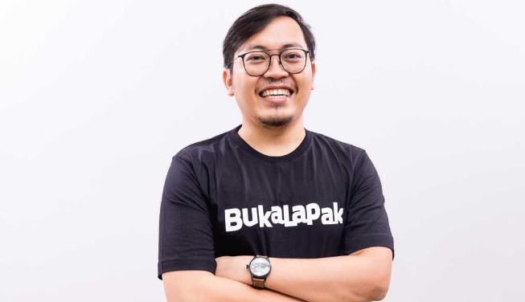
Biodata diri
Nama : Achmad Zaky
Lahir : 24 Agustus 1986, Sragen, Indonesia
Kebangsaan : Indonesia
Pendidikan : Teknik Informatika, Institut Teknologi
Bandung (2004)
Almamater : Institut Teknologi Bandung
Pekerjaan : Pendiri dan mantan CEO Bukalapak.com
Istri : Diajeng Lestari
Anak : 2

Slide 4
Pendidikan
Achmad Zaky mulai mengenal dunia teknologi sejak sekolah dasar. Pada saat itu (1997), Zaky dibelikan sebuah komputer dan buku-buku yang berhubungan dengan pemrograman oleh salah satu pamannya.
Pendidikan SMA di SMA Negeri 1 Solo. Mewakili sekolahnya di ajang Olimpiade Sains Nasional (OSN) bidang komputer dan menang hingga tingkat nasional.
Pada tahun 2004, melanjutkan studi di jurusan Teknik Informatika, Institut Teknologi Bandung dan lulus dengan predikat cumlaude. Pada tahun 2008 meraih beasiswa studi ke Oregon State University dari pemerintah Amerika Serikat selama dua bulan. Tahun 2009 mewakili ITB dalam ajang Harvard National Model United Nations 2009.

Slide 5
Perjalanan karier
Perjalanan karier Zaky berawal dari keaktifannya di dunia teknologi dan entrepreneurship sewaktu di ITB. Awal mulanya ia mendapatkan tawaran mengerjakan software quickcount pemilu dengan nilai 1,5 juta untuk sebuah stasiun televisi nasional. Selain itu, sempat memcoba usaha kuliner mie ayam dengan dana berasal dari hasil menang berbagai perlombaan, namun usaha ini akhirnya bangkrut.
Setelah lulus dari ITB, Zaky mendirikan perusahaan bernama “Suitmedia” yang bergerak dalam jasa konsultasi teknologi.

Slide 6
Berdasarkan pengalaman yang dimiliki, membangun system IT banyak perusahaan besar membuat Zaky berpikir untuk membuat sesuatu yang bermanfaat bagi banyak orang, ikut memajukan UMKM lewat internet. Dari keinginan tersebut mulailah dirintis Bukalapak tepatnya pada tahun 2010. Code base Bukalapak diselesaikan dalam waktu dua bulan.
Pada awalnya, Zaky mengajak para pedagang di mall namun respon dari mereka sangat kecil, klien pertama yang ia dapat justru dari pedagang kecil dikarenakan barang mereka di toko tidak laku. Sejak saat itu, Zaky pun menfokuskan untuk mengajak para pelaku usaha yang belum begitu berkembang. Pada tahun 2011, sekitar 10.000 pedagang sudah bergabung di Bukalapak.

Slide 7
Pertumbuhan Bukalapak yang sangat pesat menarik minat banyak investor untuk menanamkan modal di Bukalapak. Beberapa di antaranya adalah 500 Startups, Batavia Incubator, IMJ Investment, dan Elang Mahkota Teknologi Tbk (EMTEK Group).
Bersama dengan Nadiem Makarim (Founder & CEO PT. Go-Jek Indonesia), dan William Tanuwijaya (Co-founder & CEO PT Tokopedia), dan Sigit Arifianto (CEO Lister), Zakky menjadi salah satu CEO Terpopuler Indonesia versi LinkedIn.
Achmad Zaky masuk menjadi salah satu jajaran 10 Technopreneur under 30 th yang paling berpengaruh di Asia. Sampai sekarang ini Bukalapak telah menjadi salah satu situs yang paling banyak dan terus berkembang, bahkan di tahun 2014 pemasukan yang diperoleh oleh Bukalapak mencapai 1 triliun.

Slide 8
Penghargaan
Pada 21 Juli 2016, Achmad Zaky menerima Tanda Kehormatan Satyalancana Wira Karya yang diserahkan langsung oleh Presiden Joko Widodo di Jambi. Tanda Kehormatan ini merupakan penghargaan negara yang diberikan oleh Presiden atas jasa dan darma bakti seseorang kepada bangsa dan negara sehingga bisa dijadikan teladan bagi orang lain.
Melalui platform Bukalapak yang telah dirintisnya, ia telah berperan secara aktif memajukan perekonomian pelaku UKM melalui online marketplace dengan memanfaatkan teknologi internet untuk memperluas pasar UKM sehingga berdampak tinggi terhadap masyarakat (high impact).

Slide 9
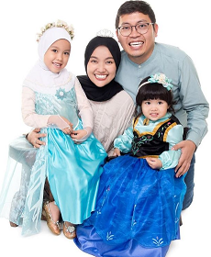
Kehidupan pribadi
Minggu, 17 Oktober 2010, Zaky mengakhiri masa lajangnya dengan menikahi Diajeng Lestari. Zaky menularkan visinya pada sang istri untuk memanfaatkan internet dalam berbisnis dan membuat situs komersial yang mengkhususkan diri pada penjualan busana alamiah muslimah. Zaky mendukung penuh dan membantu Istrinya mendirikan Hijup pada tahun 2011. Sampai saat ini, mereka telah dikarunia seorang anak yang diberi nama Laiqa Anzani. Nama Laiqa kemudian dipakai sebagai nama Majalah gaya hidup yang sangat terkenal di kalangan hijabers.

Slide 10
Resign dari ceo
Tahun 2019, Achmad Zaky sebagai Chief Executive Officer (CEO) Bukalapak memilih untuk mundur dari jabatannya dan digantikan oleh seorang bannkir yakni Rachmat Hidayat dari Direksi Bank Bukopin.
Keputusan tersebut sudah didiskusikan bersama oleh para pemegang saham dan dua co-founder lainnya yaitu Fajrin Rasyid yang menjadi Presiden Bukalapak dan Nugroho Herucahyono sebagai Chief Technical Officer (CTO).
Posisi Zaky di Bukalapak saat ini lebih kepada adviser dan masih sebagai founder. Saat itu, Bukalapak sudah memiliki 2.000 karyawan dengan pelapak yang mencapai 2,5 juta.

Slide 11
Terimakasih

